Slide 1
COHESION DE LA MATIERE
Prof-TC
www.prof-tc.fr

Slide 2
Cohésion des solides
Selon l’espèce chimique, la cohésion d’un solide est assurée par des liaisons covalentes (diamant), un partage d’électrons par tous les atomes du solide (métaux).
Il existe également des solides où il n’y a pas d’ordre au niveau microscopique, on les appelle des solides amorphes, c’est le cas du verre par exemple.
Dans ce chapitre, on va étudier le cas où la cohésion se fait par:
Interaction entre ions.
Interaction entre molécules polarisées.
Interaction par pont hydrogène.
Selon la nature de l’interaction au niveau microscopique, l’énergie de cohésion peut changer de façon importante.

Slide 3
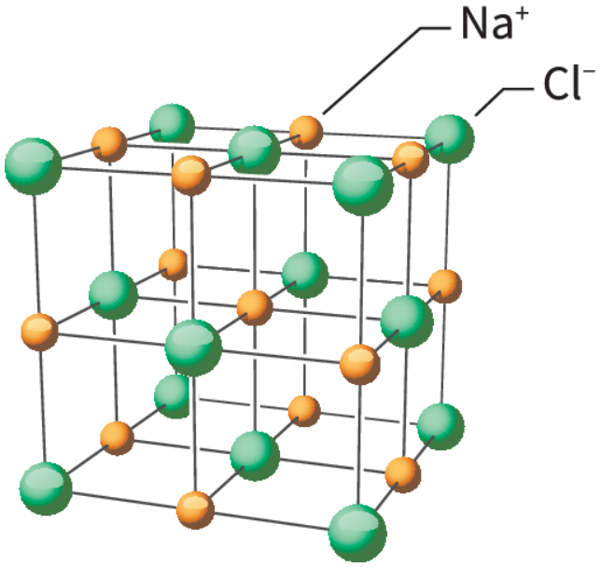
Solide ionique
Un solide ionique est un arrangement très régulier d’anions et de cations, il est électriquement neutre.
Sa formule statistique indique la nature et la proportion d’anions et de cations présents dans le cristal.
Le chlorure de sodium (sel de cuisine) est un cristal ionique constitué par un empilement régulier de cations Na⁺ et d'anions Cl⁻.
Modèle éclaté Maille élémentaire du réseau cristallin
Modèle compact Cristal de chlorure de sodium
Sa structure est organisée (solide cristallisé). L’empilement régulier d’ions Na⁺ et Cl⁻ peut être représenté, par un modèle compact ou éclaté.

Slide 4
Cohésion par interaction de Van Der Waals
La cohésion d’un cristal ionique est assurée par des forces d’attractions électrostatiques entre les cations et les anions.
Dans le cas d'un cristal comme le chlorure de sodium:
Deux charges électriques sont en interaction électrostatique: les charges de même signe se repoussent et les charges de signes opposés s'attirent. L'intensité de cette interaction diminue lorsque la distance entre les ions augmente.
Comme la distance anion/cation est inférieure aux distances anion/anion ou cation/cation, l'intensité de l'interaction attractive entre les cations et les anions est supérieure à l'intensité de l'interaction répulsive entre cations et entre anions: l'attraction l'emporte sur la répulsion.
La formule d'un solide ionique comporte le nombre minimal de cations et d'anions tel que le solide soit électriquement neutre.
Le nom du solide ionique commence par celui de l'anion, suivi de celui du cation.

Slide 5
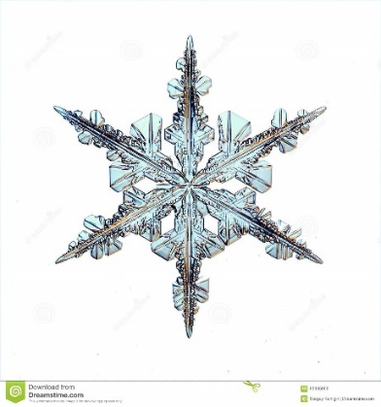
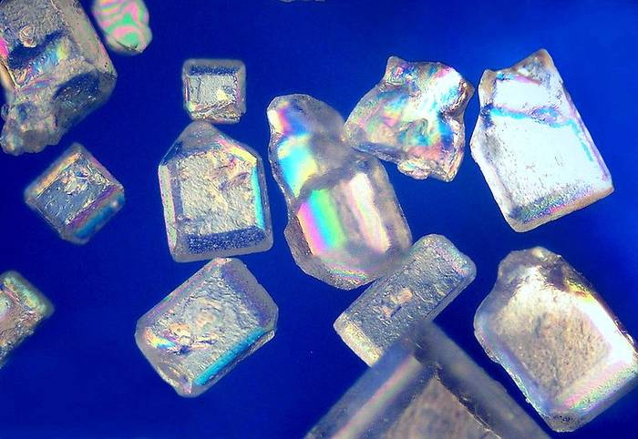
Solide moléculaire
Un solide moléculaire est une espèce chimique pure dont les entités qui le forme sont des molécules, régulièrement empilées pour former une structure cristalline.
On peut citer par exemple:
La glace, cristal formé par un empilement régulier de molécules d'eau qui interagissent entre elles via des ponts hydrogène.
Les cristaux de sucres que l’on utilise en cuisine sont formés par des molécules de saccharose régulièrement empilée.

Slide 6
Cohésion par interaction de Van Der Waals
Dans un cristal moléculaire, les forces qui permettent aux molécules d’interagir entre elles sont basées sur le fait qu’une molécule peut être polarisée.
Cette polarisation peut être permanente, induite ou instantanée:
Dipôle permanent: Il est dû à une différence d’électronégativité des deux atomes de la liaison covalente, un des deux atomes attire plus fortement les électrons.
Dipôle induit: La liaison entre les deux atomes se polarise sous l’effet d’une charge électrique externe (un autre dipôle par exemple), les électrons de la liaison sont repoussés ou attirés et il apparaît un dipôle induit : il disparaîtra dès que la source extérieure s’éloignera.
Dipôle instantané: Pendant un court intervalle de temps, le moment dipolaire d’un atome ou d’une molécule n’est pas nul: il a une certaine valeur dans une certaine direction, même si en moyenne, sur une durée plus longue ce moment dipolaire est nul. Pendant de brefs instants, on a donc une interaction entre atomes ou molécules avec des dipôles inducteurs et induits.

Slide 7
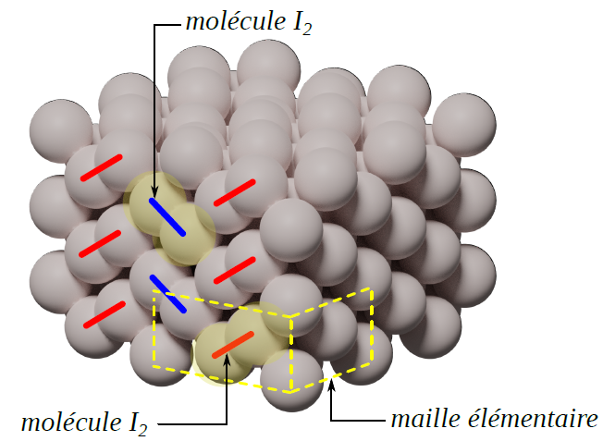
Entre les molécules polarisées, il existe donc des interactions électrostatiques attractives, faibles et à courte portée, qui vont permettre au cristal de se former.
Ces interactions sont appelées interactions de Van Der Waals
Dans un cristal moléculaire de diiode I₂, des molécules polarisées (spontanément, par induction ou instantanément) interagissent entre elles par des forces de Van Der Waals.

Slide 8
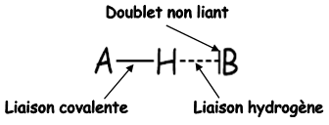
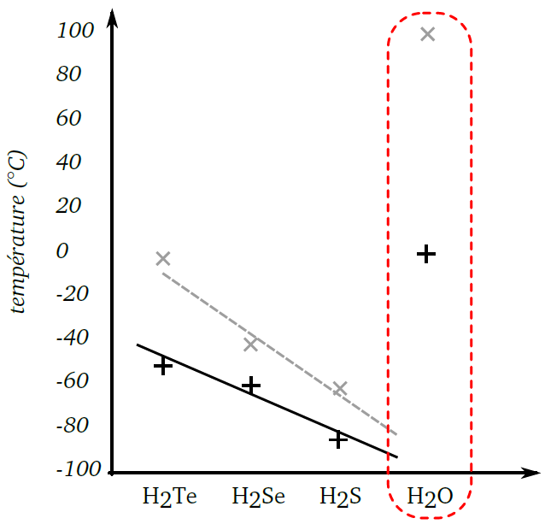
Cohésion par pont hydrogène
Une liaison hydrogène se forme entre un atome B très électronégatif et porteur d’un doublet non liant avec un atome d’hydrogène formant une liaison covalente avec un atome A très électronégatif.
Les atomes A et B peuvent être F, O, N ou Cl.
Un exemple de molécule formant des ponts hydrogènes est l’eau.
Ces ponts qu’il faut rompre pour faire changer de phase l’eau, sont responsables des valeurs inhabituellement hautes des températures de fusion et de vaporisation de l’eau, comparées à celles de molécules de structures similaires. L’eau est une anomalie, à cause de la présence de fortes interactions entre molécules, dues aux ponts hydrogène.

Slide 9
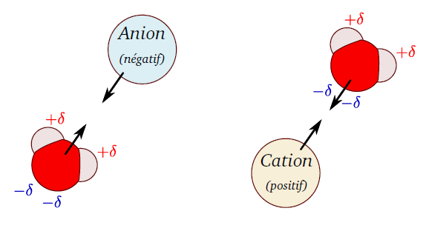
Dissolution des solides ioniques
L’eau est un solvant polaire, la molécule H₂O est plutôt négative coté oxygène et positive coté hydrogène, car les liaisons oxygène-hydrogène sont fortement polarisées.
La molécule d’eau va donc être capable d’attirer des anions ou des cations selon son orientation dans l’espace.

Slide 10
Quand un solide ionique est plongé dans l’eau, on observe sa dissolution, le solide se désagrège et les ions se dispersent en solution dans l’eau. Ce processus se réalise en trois étapes:
Dissociation L’eau étant polaire, elle attire à elle les ions qui sont extraient de leur réseau cristallin au niveau de la surface du cristal.
Solvatation Les ions libérés du cristal sont rapidement entourés par des molécules d’eau qui masquent ainsi la charge électrique de l’ion qui ne pourra pas être attiré par les autres ions du cristal.
Dispersion dans l’eau liquide, les molécules ont un mouvement d’agitation permanent, dû à la température. Progressivement, les ions vont se disperser dans le liquide.

Slide 11
Une dissolution peut être décrite par une équation de dissolution qui doit conserver la masse et la charge électrique.
On part d’un solide (le sel) pour obtenir des ions en solution.
La solution sera neutre électriquement.
Quelques exemples de réaction de dissolution:
NaCl_{(s)} → Na⁺_{(aq)} + Cl⁻_{(aq)}
CoCl_{2(s)} → Co²⁺_{(aq)} + 2Cl⁻_{(aq)}
FeCl_{3(s)} → Fe³⁺_{(aq)} + 3Cl⁻_{(aq)}

Slide 12
Concentration en ions
On place un certain nombre de moles n_{S} de soluté dans un volume V de solvant. On a donc une concentration C_{s} en soluté apporté donné par la relation:
$${\text{C}}_{\text{s}} \text{=} \frac{{\text{n}}_{\text{s}}}{\text{V}}$$
Cependant, selon le type de sel, une mole de sel peut donner plusieurs moles d’ions en solution. On précisera alors la concentration en ion en utilisant une expression entre deux crochets:
$$\left[\text{ion}\right]\text{ = }\frac{{\text{n}}_{\text{ion}}}{\text{V}}$$
Cette concentration sera supérieure ou égale à C_{s}.

Slide 13
Considérons par exemple la dissolution du chlorure de Fer III (FeCl_{3(s)}) dans de l’eau afin d'obtenir un volume V_{Sol} de solution de chlorure de Fer III de concentration C₀(FeCl₃).
Equation de la réaction | FeCl_{3(s)} → Fe³⁺_{(aq)} + 3Cl⁻_{(aq)}
Etat initial (t=0) | n₀(FeCl₃) | 0 | 0
Etat intermédiaire (t) | n₀(FeCl₃) - x | x | 3.x
Etat final ou expérimental (t_{f}) | n₀(FeCl₃) - x_{f} | x_{f} | 3.x_{f}
La concentration molaire en soluté apporté est: ${\text{C}}_{\text{0}}\left({\text{FeCl}}_{\text{3}}\right) \text{= }\frac{{\text{n}}_{\text{0}}\text{(}{\text{FeCl}}_{\text{3}}\text{)}}{{\text{V}}_{\text{Sol}}}$
Si on suppose la dissolution totale alors: x_{f} = n₀(FeCl₃)
D'où les concentrations en ions: $\left[{\text{Fe}}^{\text{3+}}\right]\text{= }{\text{n}}_{\text{0}}\left({\text{FeCl}}_{\text{3}}\right) \text{et} \left[{\text{Cl}}^{\text{−}}\right]\text{= }\frac{{\text{n}}_{\text{0}}\left({\text{FeCl}}_{\text{3}}\right)}{\text{3}}$

Slide 14
Solubilité d’une espèce dans un solvant
La solubilité S d’une espèce chimique est la quantité de matière maximale n_{max} qu’il est possible de dissoudre dans un volume V de solvant à une température donnée.
$$\text{S}\text{ = }\frac{{\text{n}}_{\text{max}}}{\text{V}}$$ | S: Solubilité (mol/L) n_{max}: Quantité de matière maximale (mol) V: Volume de la solution (L)
La solubilité d’une espèce chimique dépend du solvant dans lequel on essaie de la dissoudre.
Les espèces ioniques sont solubles dans les solvants polaires, car les ions seront entourés par les molécules polaires du solvant, grâce à des interactions électrostatiques.
Un soluté polaire sera miscible dans un solvant polaire grâce à des interaction de Van Der Waals, et parfois il est aussi possible de réaliser des ponts hydrogènes.
Un soluté apolaire sera miscible dans un solvant apolaire grâce à des interactions de Van Der Waals.

Slide 15
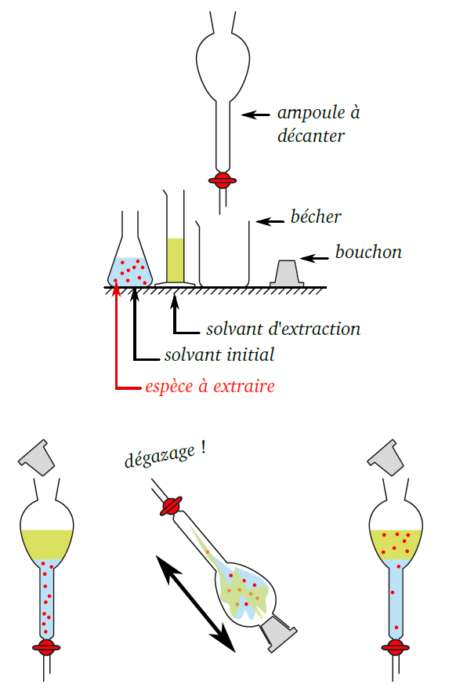
Extraction solvant-solvant
L’extraction solvant - solvant permet de faire passer une espèce chimique d’un solvant où elle est moins soluble à un autre solvant où elle est plus soluble.
Les deux solvants ne doivent pas être miscibles pour pouvoir facilement les séparer par décantation.
On utilise cette technique en fin de synthèse par exemple, pour extraire l’espèce synthétisée du mélange réactionnel.
Elle passe dans un solvant qui sera ensuite évaporé pour isoler l’espèce synthétisée sous forme liquide ou cristalline.

Slide 16
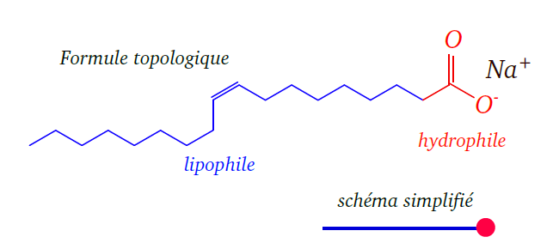
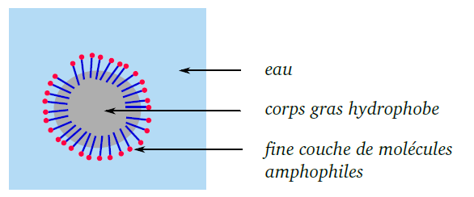
Hydrophilie - Lipophilie - Amphiphilie
Une molécule amphiphile est une molécule qui possède une partie hydrophile soluble dans l’eau et une partie lipophile soluble dans les graisses.
Ci-contre une molécule d’oléate de sodium dans le savon, avec la partie hydrophile et la partie lipophile
Un savon contient des molécules d’oléate de sodium qui sont amphiphiles.
Elles permettent de former une fine couche entre les corps gras et l’eau et de former des micelles, qui seront entraînées par l’eau lors du lavage.
La partie lipophile du savon se fixe sur la partie grasse et la partie hydrophile permet l’entraînement par l’eau.
Une micelle est une "bulle de gras" enveloppée par une fine couche de savon, sa taille est inférieure au micromètre.

Slide 17
COHESION DE LA MATIERE
Prof-TC
www.prof-tc.fr

